Slide 1
Списание книг и документов из библиотечного фонда школы
Минвалеева Л.Г.,
зав.библиотекой МБОУ «Гимназия №6» Приволжского района г.Казани

Slide 2
Списание книг из библиотечного фонда школы производится в соответствии с положениями Инструкции №157н, Инструкции №174н и Порядком учета документов, входящих в состав библиотечного фонда, утвержденным приказом Минкультуры России от 08.10.2012 №1077, в части, которая не противоречит нормам Минфина России по бюджетному м бухгалтерскому учету и государственных (муниципальных) учреждениях.

Slide 3
Причины списания книг и документов
На основании п.5.1 Порядка исключение книг и других документов из библиотечного фонда допускается по следующим причинам:
Утрата
Ветхость
Дефектность
Устарелость по содержанию
Непрофильность
Исключение по всем причинам, кроме утраты , не допускается по отношению к единственным экземплярам документов постоянного (бессрочного) хранения.
Непрофильность документов устанавливается исходя из профиля комплектования библиотечного фонда или иного локального нормативного акта, утверждаемого руководителем образовательной организации. По данной причине из библиотечного фонда могут исключаться:
Излишние дублетные экземпляры, замененные изданиями лучшими по оформлению и физическому состоянию;
Документы, у которых истек срок хранения;
Документы, на которые нет читательского спроса;
Электронные документы, не соответствующие техническому и программному обеспечению библиотеки.

Slide 4
Порядок списания книг и документов
В бухгалтерском учете выбытие документов библиотечного фонда оформляется на основании утвержденного директором ОО Акта о списании . Акт составляется комиссией, состав которой утверждается директором ОО. Форма акта (ф.0504144) утверждена на основании приказа Минфина России от 30.03.2015 №52н. В нем должны быть отражены следующие позиции:
сведения о количестве и общей стоимости исключаемых объектов;
причины, послужившие основанием для списания;
направление выбытия исключаемых объектов.
К акту прилагается «Список на исключение из библиотечного фонда книг и других документов». В данном списке указываются
№ и дата накладной, по которой получены списываемые книги
Название списываемого объекта (учебника, худож.лит-ры, брошюры, др.)
Литер класса, если это учебник
Год издания
Инвентарный номер, если это художественная книга
Количество каждого названия
Цена книги или документа
Коэффициенты переоценки издания
Цена после переоценки
Общее количество и стоимость исключаемого имущества

Slide 5
В настоящее время на основании Приказа директора ОО о списании «Акт о списании исключенных объектов библиотечного фонда» оформляет бухгалтер , обслуживающий данное ОО. Библиотекарь предоставляет бухгалтеру составленный список исключаемых из библиотечного фонда документов. После того, как бухгалтер проверит правильность оформления списка (кол-во, цена, коэффициенты), Приказ и Акт по транскрипту отправляется на подписи.
По готовому документу исключенные из библиотечного фонда издания сдаются в макулатуру. Деньги за сданную макулатуру перечисляются в фонд ОО.
Закупочный акт макулатуры вместе с кассовым чеком на денежные средства за сданную макулатуру, по транскрипту отправляется в бухгалтерию.
Если были списаны инвентарные издания, в инвентарной книге указанные инвентарные номера зачеркиваются, рядом отмечаются № акта и год списания. Списание фонда учебников
Чтоб очистить фонд учебной литературы от ветхих и дублетных учебников, в АКТ списания можно включить все учебники, не соответствующие ФГОС. Учебники списываются строго по накладным, по которым были получены (комплектность указывается как написано). Списанные учебники отмечаются в накладных , по которым были получены и карточках в Картотеке учета учебников.
По актам списания в Книгу суммарного учета вносятся соответствующие записи для учета имеющейся в библиотечном фонде учебной и художественной литературы.

Slide 6
В соответствии с п.5.4 Порядка к акту о списании по причине утраты
прилагаются документы, подтверждающую утрату:
объяснительная записка ответственного за хранение лица;
в случае кражи или хищения – протокол, акт, заключение уполномоченных органов;
при возмещении ущерба – финансовый документ о возмещении ущерба.
Периодичность проверки библиотечного фонда библиотека ОО должна закрепить в своей работе. В течение 5 лет нужно провести хотя бы 1 плановую проверку фонда библиотеки, насчитывающей в своем фонде менее 50 тысяч учетных единиц, и в течение 7 лет – хотя бы 1 плановую проверку фонда от 50 до 200 тыс. учетных единиц.
Решение о списании книг и документов может быть принято по результатам инвентаризации библиотечного фонда. Общие требования к проведению инвентаризации установлены методическими указаниями по инвентаризации имущества и финансовых обязательств (утверждены приказом Минфина России от 13.06.1995 №49). Периоды, в которые проводится списание учебного фонда с учетом ветхости и смены образовательных программ, целесообразно определить в Плане работы школьной библиотеки.

Slide 7
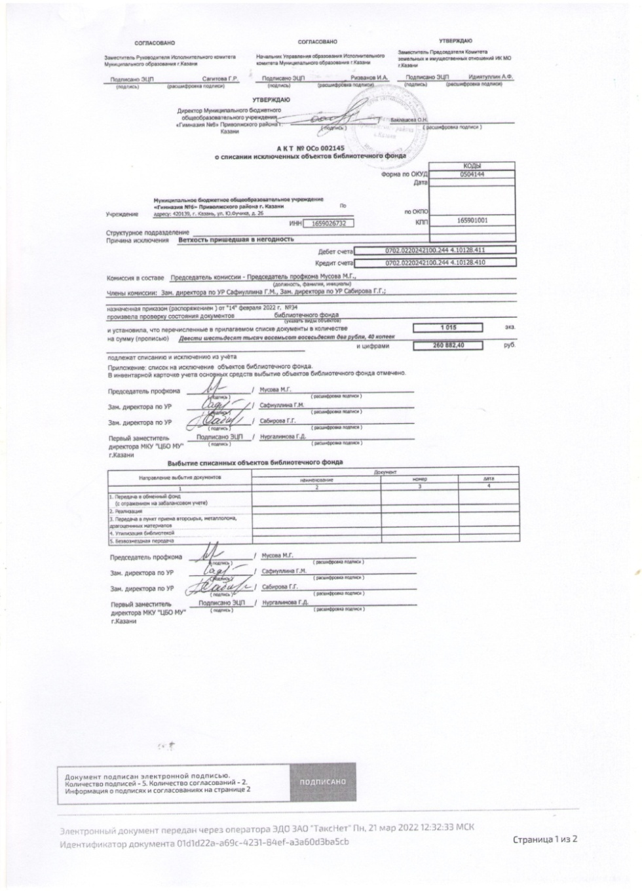
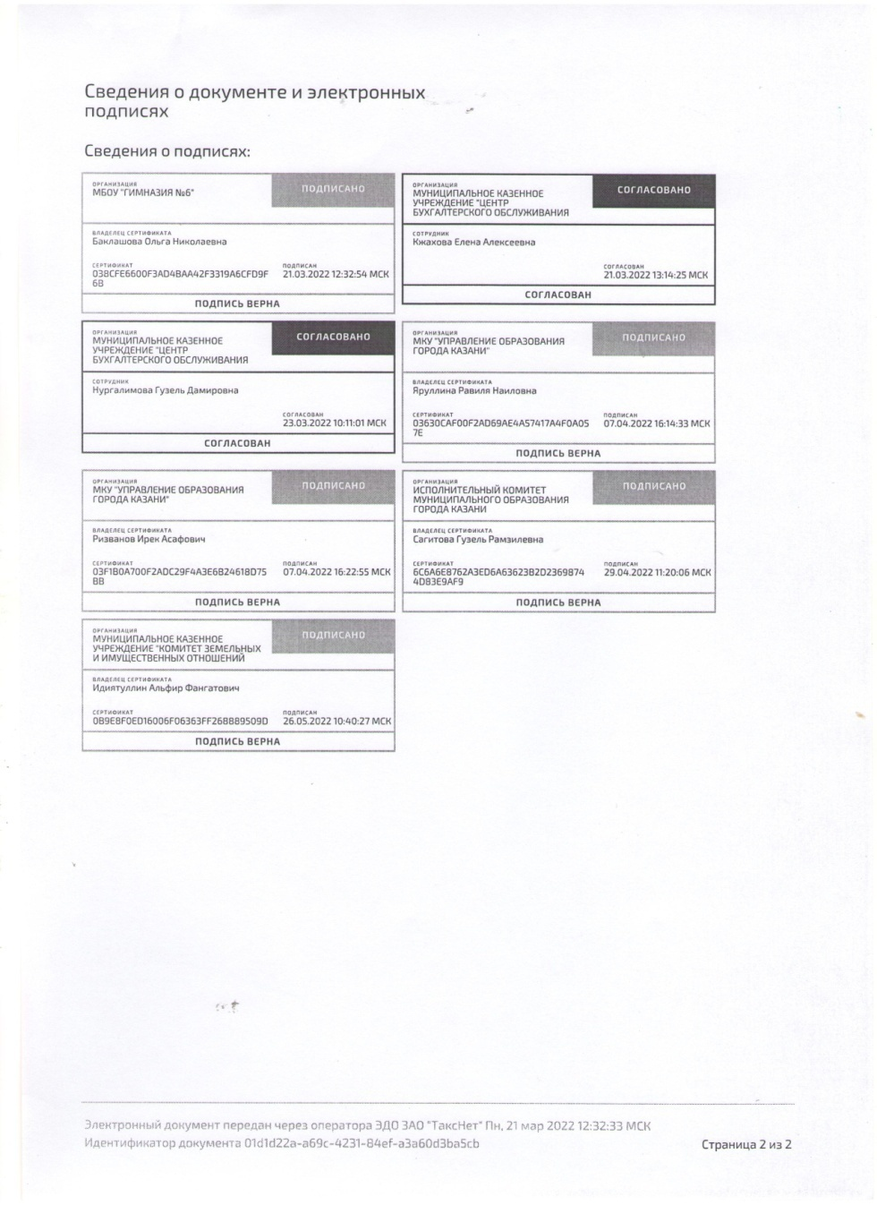
Акт
Электронные подписи

Slide 8
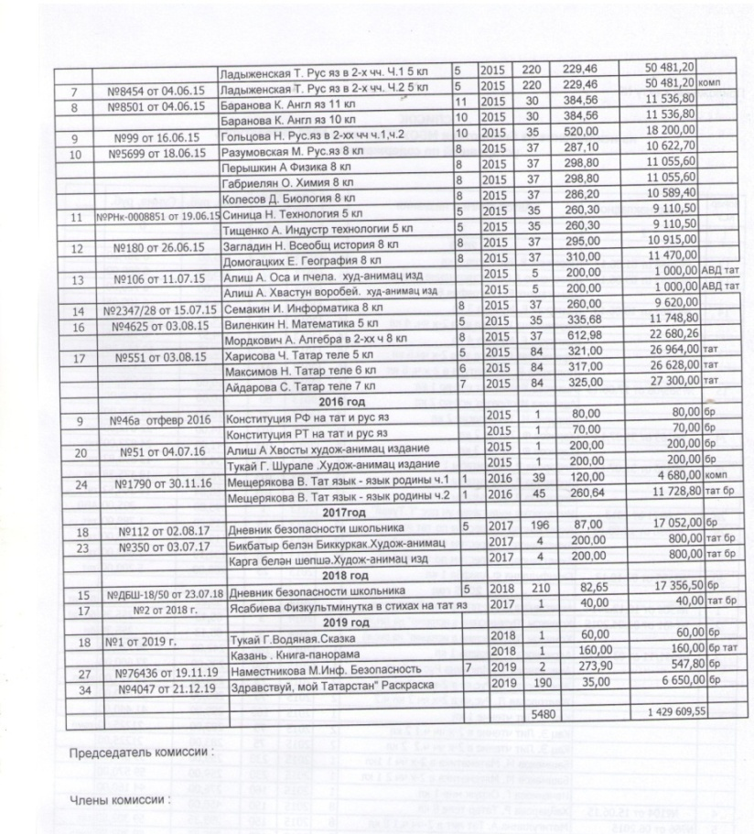
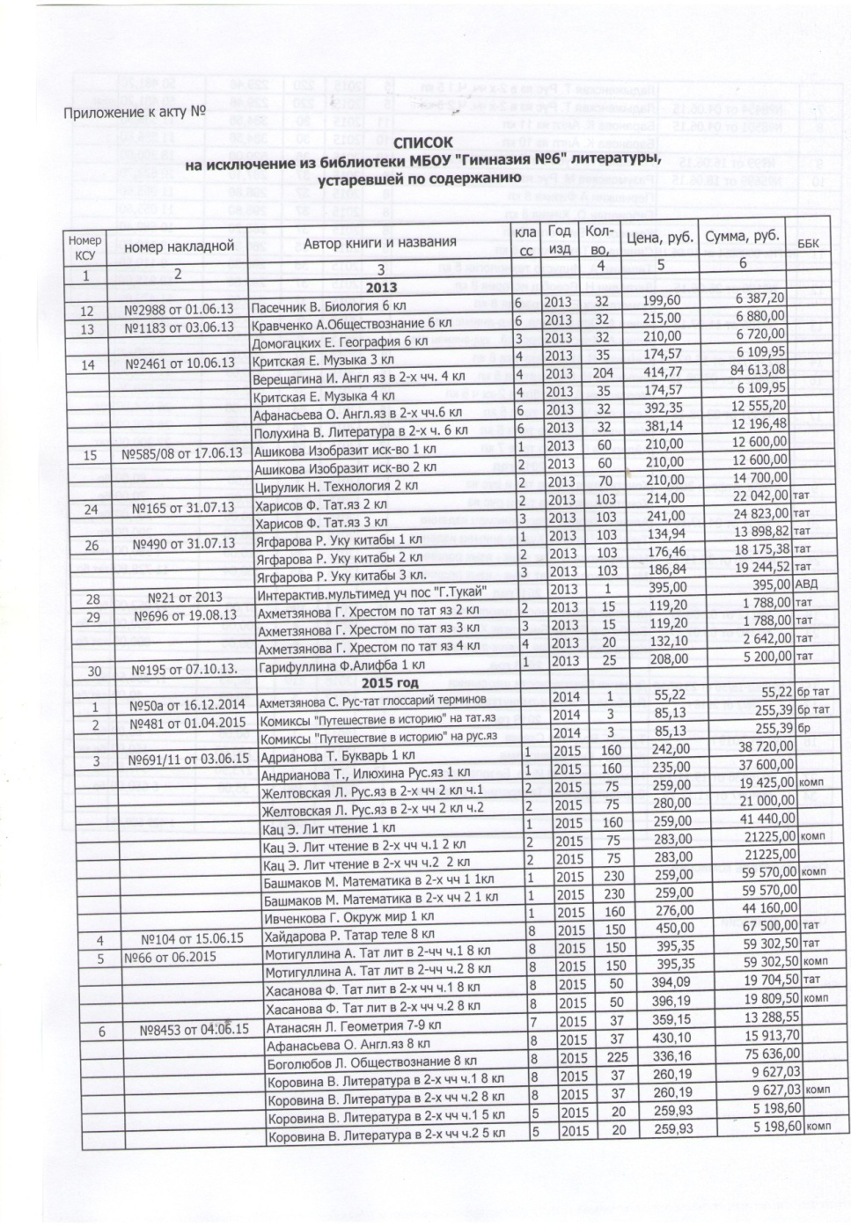
Список на списание учебных изданий
Итоговый подсчет
Названия экз комплект сумма
брошюры 606 606 42471,69
брош тат 98 65 18519,41
учебн рус 3423 2766 969920,2
учеб тат 1342 1192 396303,2
тат АВД 10 2000,00
рус АВД 1 395,00
всего 5480 4629 1429609,55

Slide 9
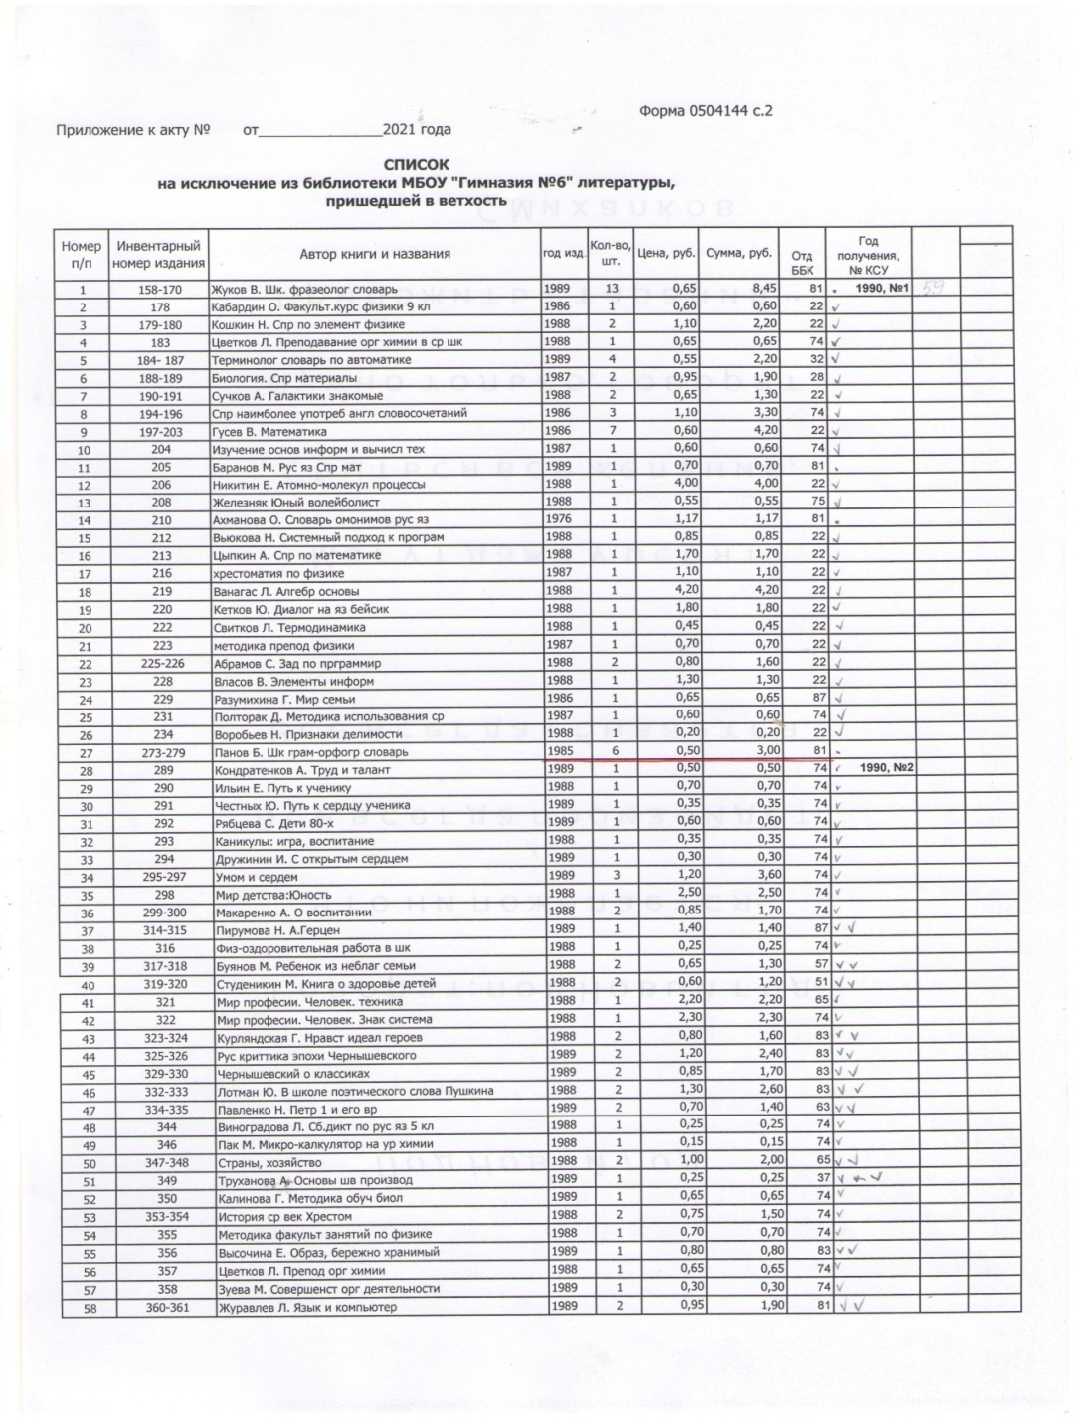
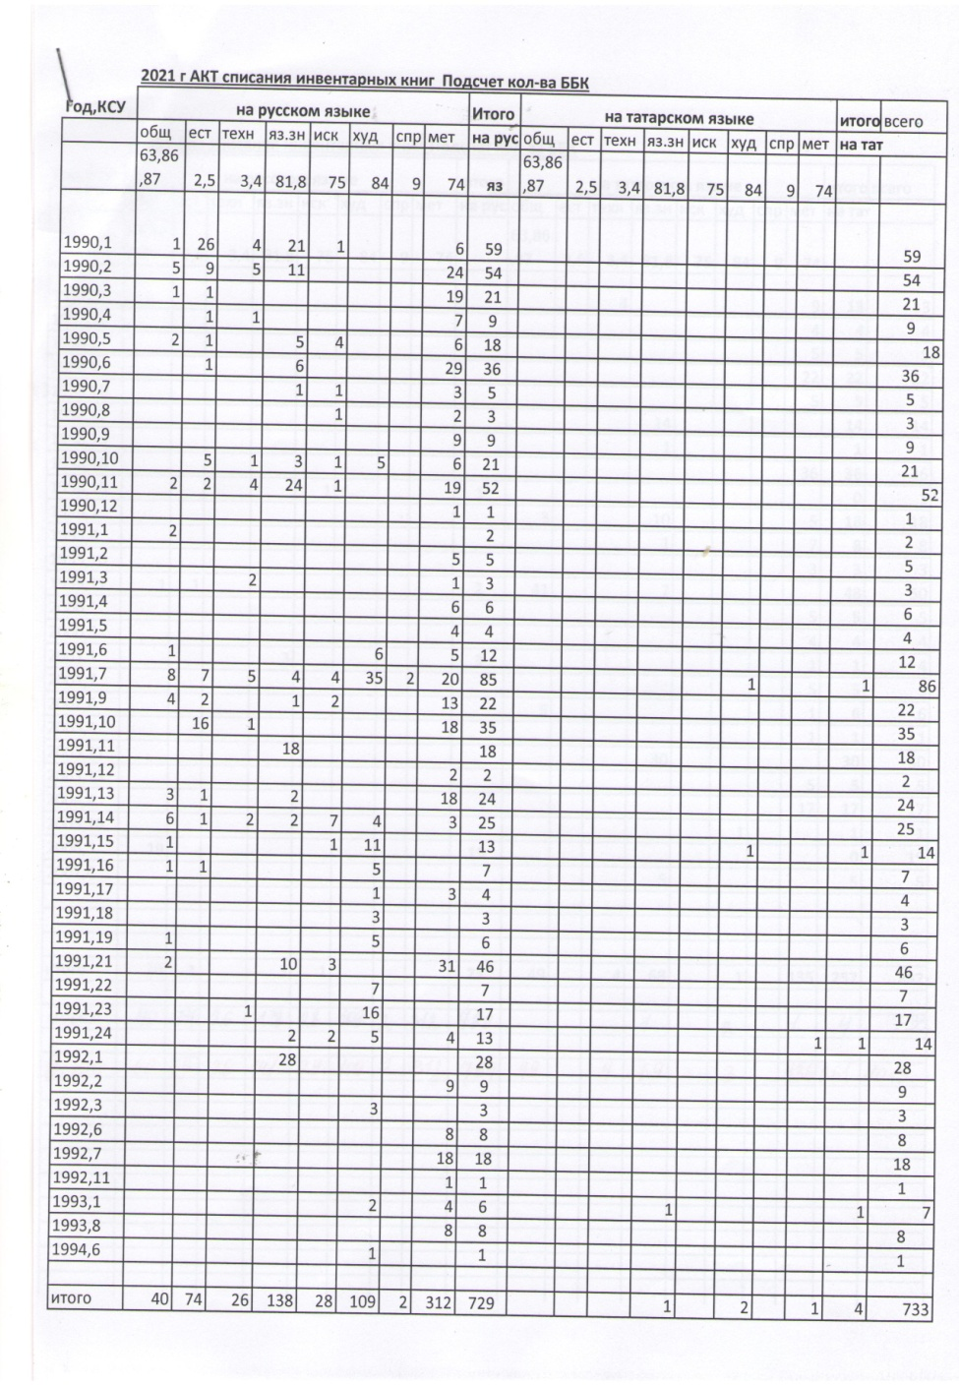
Список на списание инвентарных книг по ветхости
Подсчет списанной инвентарной литературы по ББК

Slide 10
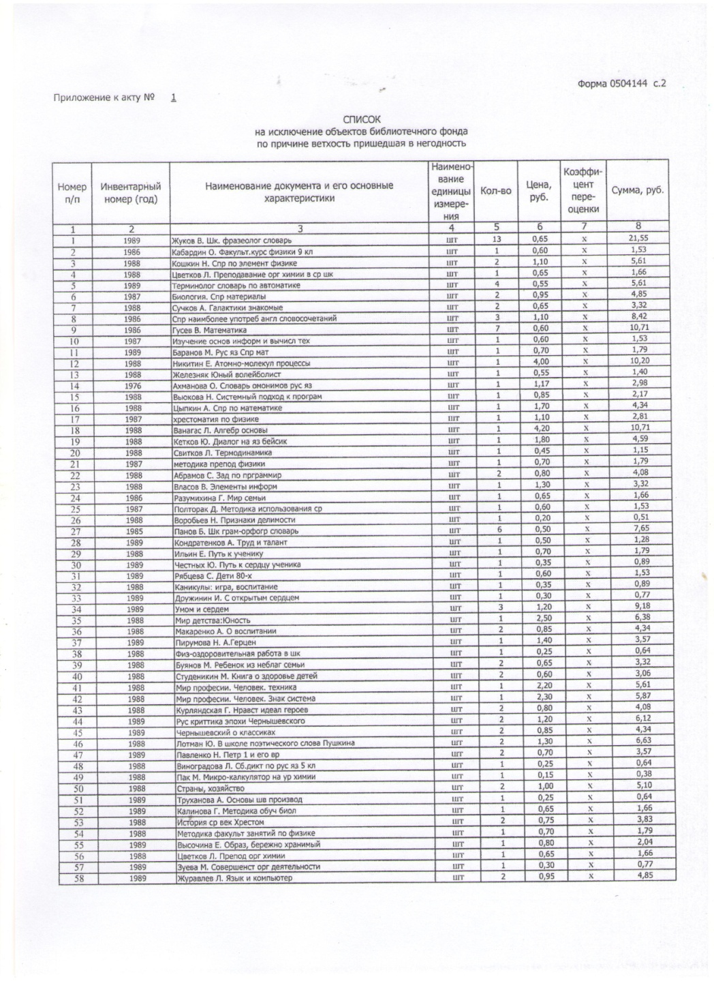
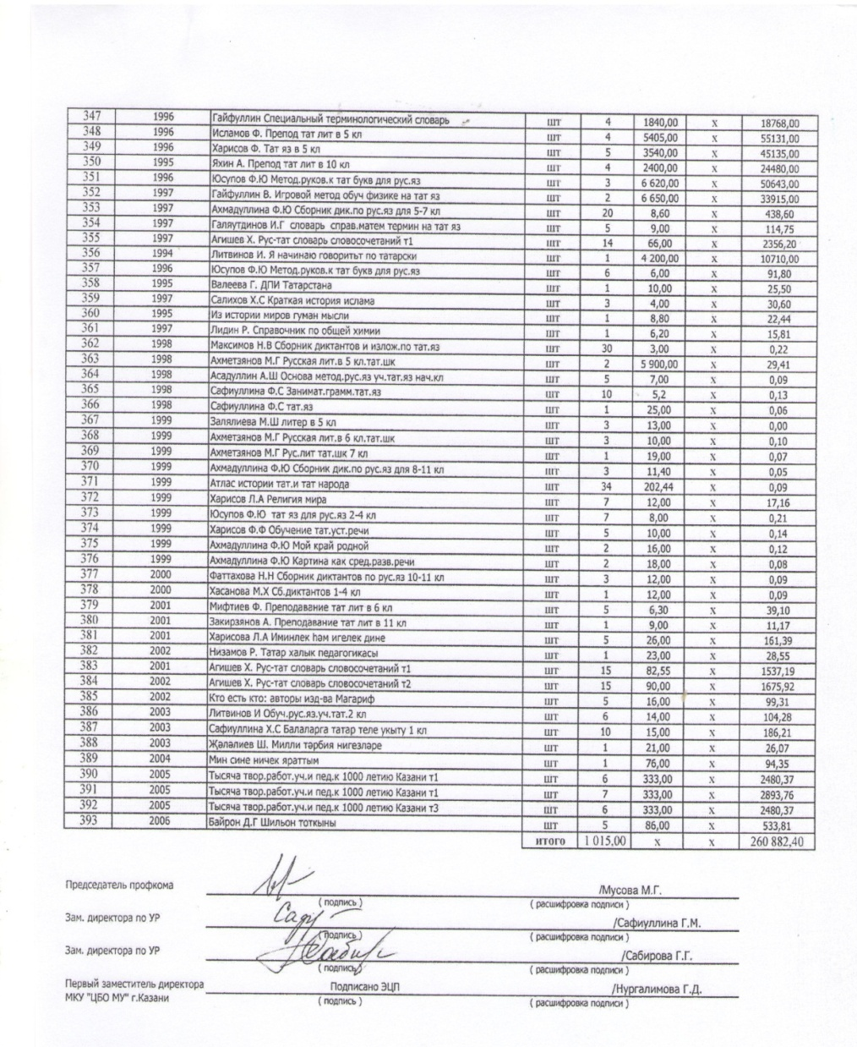
Список на списание инвентарных книг по ветхости

